Slide 1

Modélisation Projet UML
Plateforme e-learning
Présenté par:
SLITNI AMGHARI HAMZA
ZOUBIR OMAR
2017-2018
Notes:
Bonjour tout le monde ,notre présentation aujourd’hui cet à propos d’une modélisation uml d’une plateforme e-learning
Qui va être présenter par omar zoubir et moi-même

Slide 2
Plan:
Présentation du projet
Objectif
Diagramme des cas d’utilisation.
Diagramme de séquence.
Notes:
Dans un premier temps nous allon faire une presentation globale du projet en montrant les objectis , le perimetre ,les besoins fonc et non fonct
et dernierement nous allons voir un diag de c u et d de s

Slide 3
L’apprentissage a connu un saut très remarquable à savoir le passage de l’apprentissage dans la classe avec un professeur et des élèves à l’apprentissage par Internet. Ce nouveau type s’est divisé en plusieurs catégories: Soit tu trouves les MOOC, soit les plateformes e-learning ou des cours écrits distribués en format pdf. - C’est pourquoi on a choisit de créer une plateforme e-learning pour les étudiants des écoles d’ingénieurs qui veulent continuer leurs études dans les pays anglophones. Cette application offre un espace d’apprentissage et d’interaction entre les étudiants inscrits et les professeurs afin d’avoir une bonne préparation aux examens de TOEC et TOEFL.
Présentation du projet:

Slide 4
Objectif
Cette application vise à offrir un espace d’apprentissage et d’interaction entre le étudiants qui s’entrainent et les professeurs, à travers :
Présenter des cours sous différents formats (texte, videos …)
Présenter un espace d’interaction entre les étudiants
Présenter un espace d’interaction entre les étudiants et les professeurs
Présenter des exemples des examens des années dernières avec leurs corrigés
Présenter une possibilité de chercher les centres où se passent ces examens en fournissant la ville

Slide 5
Diagramme de cas d’utilisation:
Les acteurs de notre projet
Le visiteur : c’est un individu qui est entrain de fouiller sur le net, cherchant un cours sur internet. Jusqu’au ce stade c’est un utilisateur inconnu donc il n’est pas encore un unscrit.

Slide 6
Diagramme de cas d’utilisation:
Un inscrit: cette acteur est un visiteur ayant déjà créer un compte sur notre site, il peut donc suivre le processus du choix du cours ou d’examens ,les gérer sur sa propre liste, chercher les centres d’examens , consulter les professeurs ainsi il peut contacter le site.
L’administrateur : pour les sites web on l’appelle généralement « le webmaster ». C’est celui qui assure le dynamisme du site et veille sur les mises à jour des cours, de leur professeur, de leurs disponibilités.
Le professeur: cette acteur peuvent simplement gérer les cours.

Slide 7
Diagramme de cas d’utilisation:

Slide 8
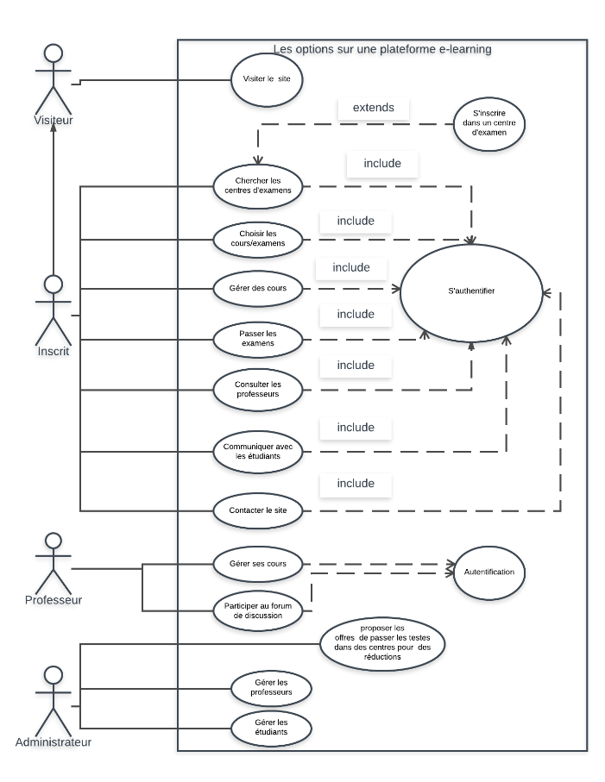

Slide 9
Diagramme de cas d’utilisation:
a. Diagramme de séquences
Notes:
- Le visiteur demande le formulaire d’inscription.
- Le formulaire s’affiche.
- Le visiteur rempli le formulaire.
- Une vérification de l’existence du client dans la base se lance.
- Si le client existe déjà un message d’erreur s’affiche.
- Si c’est un nouveau client confirmation de l’inscription s’affiche.

Slide 10
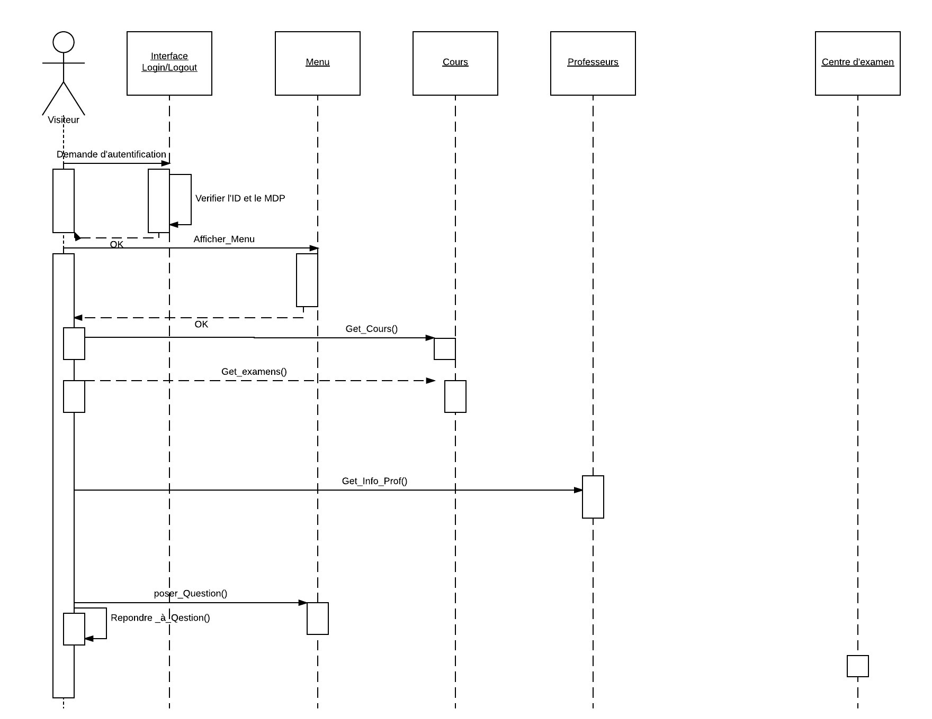

Slide 11
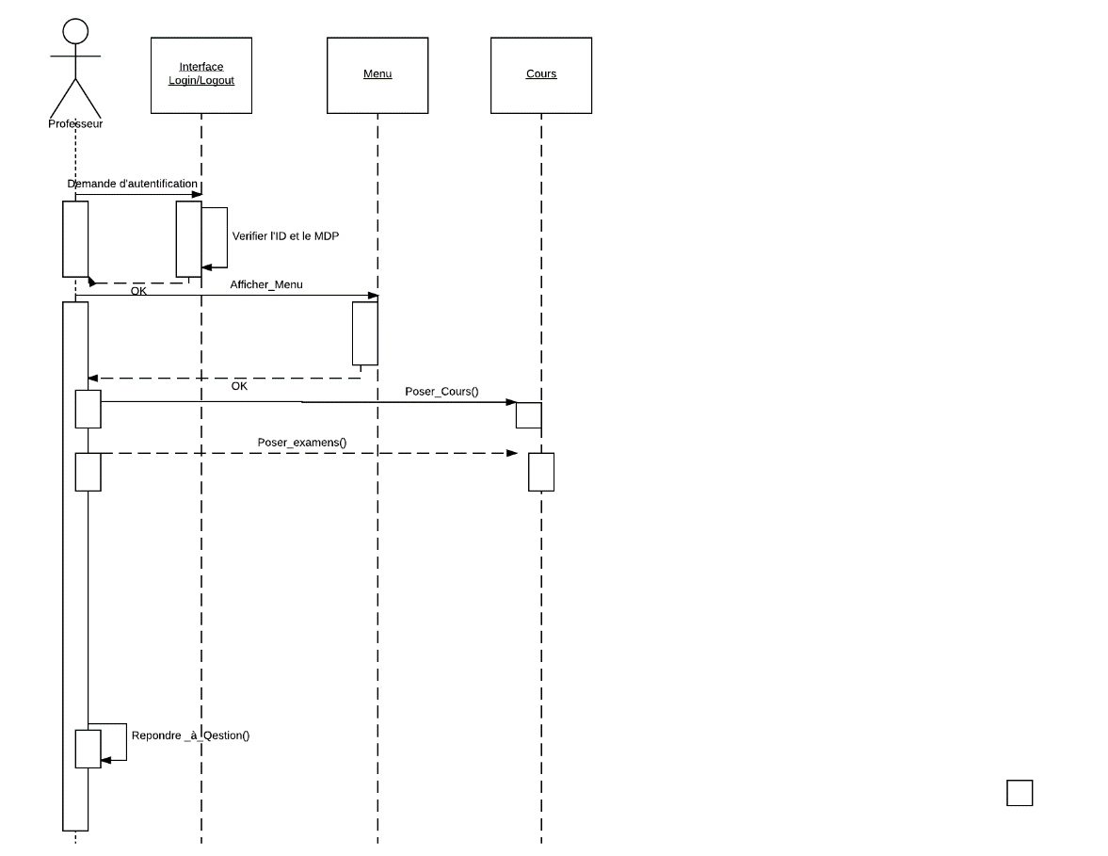

Slide 12
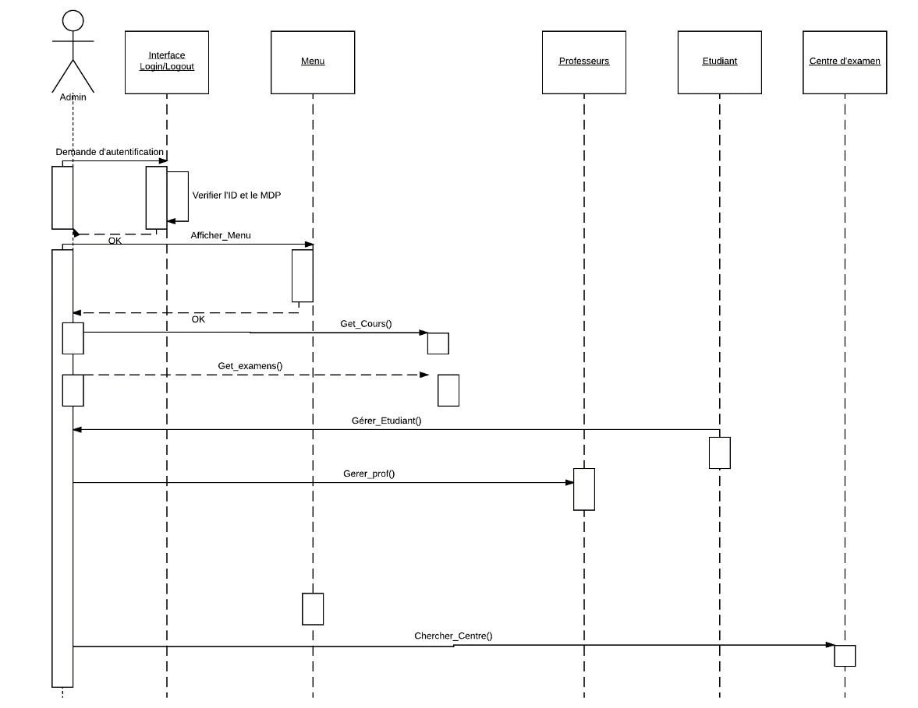

Slide 13

MERCI POUR VOTRE ATTENTION

